Slide 1
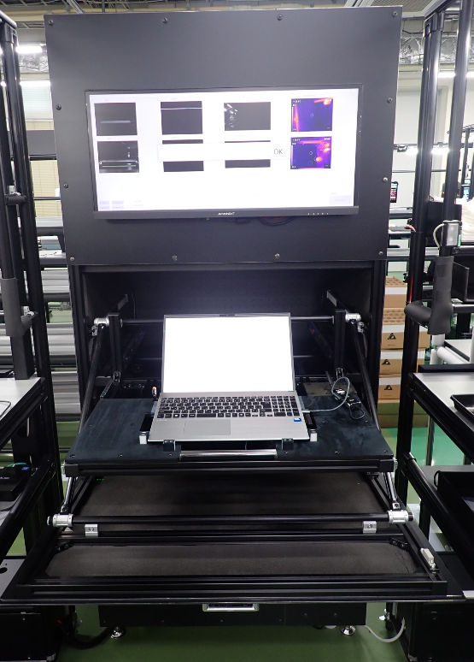
設備詳細（Reborn向け）
総額 ：985,000円
Terraからサーマルカメラ、防音材などの金額をマイナス＋10％の金額
BOX内にカメラ6pcs配置し
セット6面の写真を同時撮影
扉連動スライド受け治具により
BOX内にセットを入れる作業性Up
装置イメージ

Slide 2
設備詳細（現状のTerraの仕様）
■カメラ
■照明
・ミスミの安いバー照明×4pcs
■動作（現状のTerra）
①セット置く（USB-C挿す）
②ハンディーリーダーで画面に表示された2次元読む
③スペース押す
④扉閉じる
⑤自動撮影
⑤-1 扉閉を検知して照明ON
⑤-2 PCへ閉じたを伝える
⑤-3 PCアプリで撮影開始
⑤-4 PCアプリで終了表示
⑥撮影完了（画面表示）
⑦扉開ける
⑧セット取り出す（USB-C抜く）
装置イメージ

Slide 3
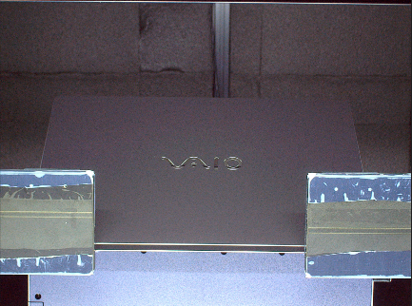
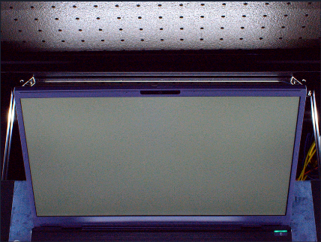
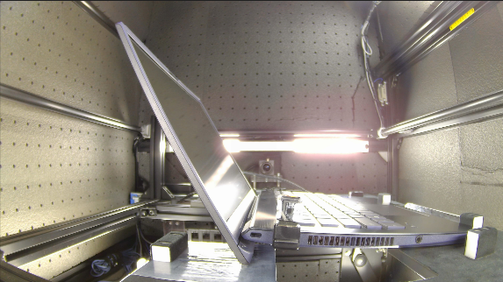
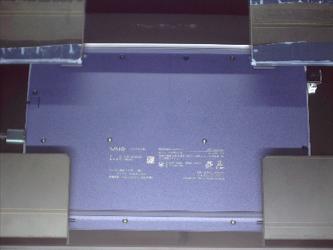
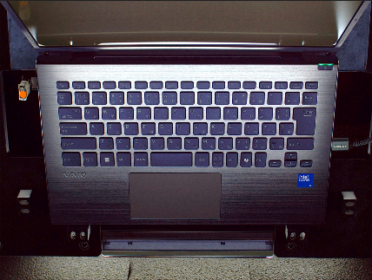
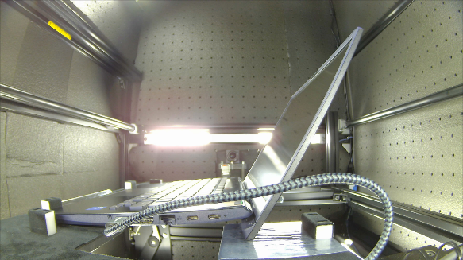
Terra(14) 撮影サンプル

